Slide 1

UNIVERSITE PROTESTANTE AU CONGO Faculté des sciences informatiques
REPUBLIQUE DEMOCRATIQUE DU CONGO
MINISTERE DE L’ENSEIGNEMENT SUPERIEUR ET UNIVERSITAIRE
( E.S.U)
KINSHASA -LINGWALA
TRAVAIL PRATIQUE DE PROGRAMMATION SYSTÈME
N° 7
PROFESSEUR patrick MUKALA

Slide 2
PRESENTE PAR : PENENGE TEBANDIME LIONEL

Slide 3
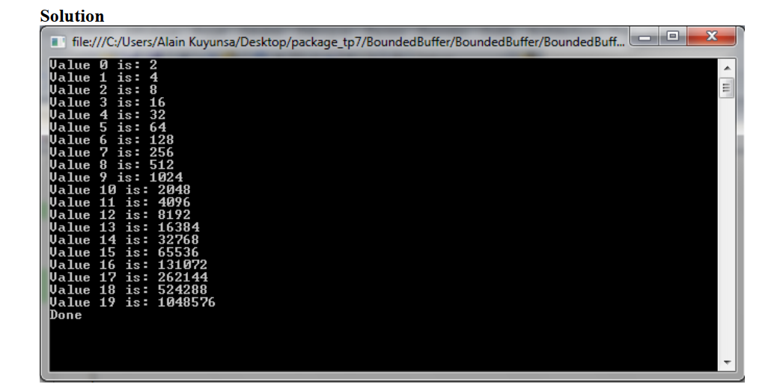
a. Pour cette première question il nous ait demandé d’implémenter la classe BounderBuffer, en faisant des petites modifications sur le code donné enfin d’obtenir le résultat escompté qui sera l’affichage des 20 premiers multiples de 4.
Nous avons également la charge de vérifier que toutes les valeurs sont affichées dans l’ordre, aucune valeur n’est doit être manqué sur la liste mais aussi aucune valeur n’est doit être affiché deux fois.

Slide 4
Voici les codes pour cette première question
Code sources using System; using System.Threading; using System.Data; public class BoundedBuffer { // Complete this class private int ReadData; public BoundedBuffer(){} } class MyProducer { private Random rand = new Random(1); private BoundedBuffer boundedBuffer; private int totalIters; public MyProducer(BoundedBuffer boundedBuffer, int iterations) {
this.boundedBuffer = boundedBuffer; totalIters = iterations; } public Thread CreateProducerThread() { return new Thread(new ThreadStart(this.calculate)); } private void calculate() { int iters = 0; do { iters += 1; Thread.Sleep(rand.Next(2000)); boundedBuffer.WriteData(iters * 4);

Slide 5
} while (iters < totalIters); } } class MyConsumer { private Random rand = new Random(2); private BoundedBuffer boundedBuffer; private int totalIters; public MyConsumer(BoundedBuffer boundedBuffer, int iterations) { this.boundedBuffer = boundedBuffer; totalIters = iterations; } public Thread CreateConsumerThread() { return new Thread(new ThreadStart(this.printValues)); } private void printValues() { int iters = 0; double pi; do {
Thread.Sleep(rand.Next(2000)); //boundedBuffer.ReadData(out pi); //pi += pi; System.Console.WriteLine("Value {0} is: {1}", iters, pi.ToString()); iters++; } while (iters < totalIters); System.Console.WriteLine("Done"); } } class MainClass { static void Main(string[] args) {
BoundedBuffer boundedBuffer = new BoundedBuffer(); MyProducer prod = new MyProducer(boundedBuffer, 20); Thread producerThread = prod.CreateProducerThread(); MyConsumer cons = new MyConsumer(boundedBuffer, 20); Thread consumerThread = cons.CreateConsumerThread(); producerThread.Start(); consumerThread.Start(); Console.ReadLine(); } }

Slide 6
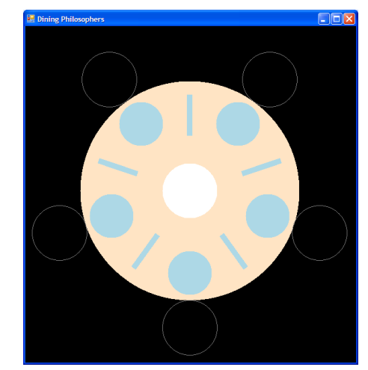
Nous devons être sûr que les philosophes ne se mentent pas dans l’impasse en laissant un philosophe ramasser les bâtons dans un autre ordre que les autres philosophes restants.
Pendant la première exécution du programme nous avons constaté qu’ il y a une impasse dès l’entame et immédiatement, nous avions remarqué que l’erreur résulte du fait que la logique pour le ramassage n’est pas respectée.

Slide 7
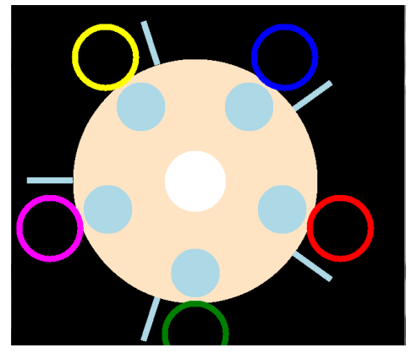
Code sources using System; using System.Collections.Generic; using System.Text; using System.Threading; using System.Windows.Forms; namespace DiningPhilosophers { class Philosopher { private const int STEPS = 20; private Semaphore rightStick;
private Semaphore leftStick; private Form form; public Philosopher(Semaphore right, Semaphore left, Form form) { this.percentageTakenLeft = 0; this.percentageTakenRight = 0; this.rightStick = right; this.leftStick = left; this.form = form; } public enum state { Thinking, Hungry, Eating, LeftStickTaken, RightStickTaken }; private state philstate; public state State

Slide 8
{ get { return philstate; } set { philstate = value; form.Invalidate(); } } private double percentageTakenLeft; public double PercentageTakenLeft { get { return percentageTakenLeft; } set { percentageTakenLeft = value; form.Invalidate(); } } private double percentageTakenRight; public double PercentageTakenRight { get { return percentageTakenRight; } set
{ percentageTakenRight = value; form.Invalidate(); } } public void Run() { while (true) { // Think for a few seconds State = state.Thinking; Thread.Sleep(2000); // Stop thinking, get hungry State = state.Hungry; // Take left stick leftStick.WaitOne(); State = state.LeftStickTaken; TakeLeftStick(); // Take right stick rightStick.WaitOne(); State = state.Eating; TakeRightStick(); // Eat for a few seconds Thread.Sleep(2000);
void TakeLeftStick() { for (int i = 0; i < STEPS; i++) { Thread.Sleep(100); PercentageTakenLeft += 1.0 / STEPS; } } void TakeRightStick() { for (int i = 0; i < STEPS; i++) { Thread.Sleep(100); PercentageTakenRight += 1.0 / STEPS; } } void ReturnLeftStick() { for (int i = 0; i < STEPS; i++) { Thread.Sleep(100); PercentageTakenLeft -= 1.0 / STEPS; } }
// Return left stick ReturnLeftStick(); leftStick.Release(); // Return right stick ReturnRightStick(); rightStick.Release(); } }
void ReturnRightStick() { for (int i = 0; i < STEPS; i++) { Thread.Sleep(100); PercentageTakenRight -= 1.0 / STEPS; } } } }

Slide 9
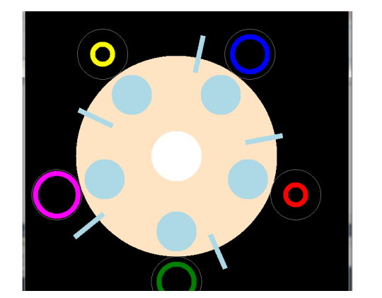
C. Nous devons être sûr que les philosophes ne se mentent pas dans l’impasse en autorisant au plus 4 philosophes à la fois pour ramasser leurs fourchettes.
La declaration du semaphore et son initialization.

